Slide 1


Formação Power BI Analyst
Desafio de projeto da DIO
Sales Report

Slide 2
Formação Power BI Analyst
Desafio de projeto da DIO
Report de Lucro Detalhado

Slide 3
Formação Power BI Analyst
Desafio de projeto da DIO
Report de Produto

Slide 4







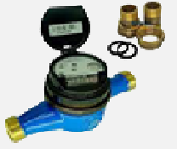
Painel de Análise
Nossos Números
Dados de leitura
Parcelamento de débitos
BDMF
Listagem de débitos
Hidrometria

Slide 5


Hidrometria
Estudo de leitura
Troca de hidrômetros
Painel de Análise de HDs
Análise por logradouro

